Slide 1

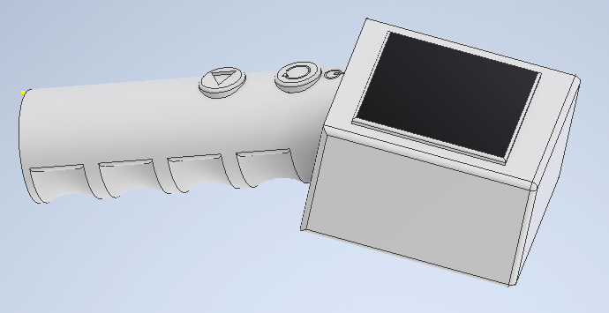

Gerätedesign
Generelle Information: Matti Fettfinger, Samuel Dabisch, Dominic Vogt, Chris Kleber, Flo Just

Slide 2
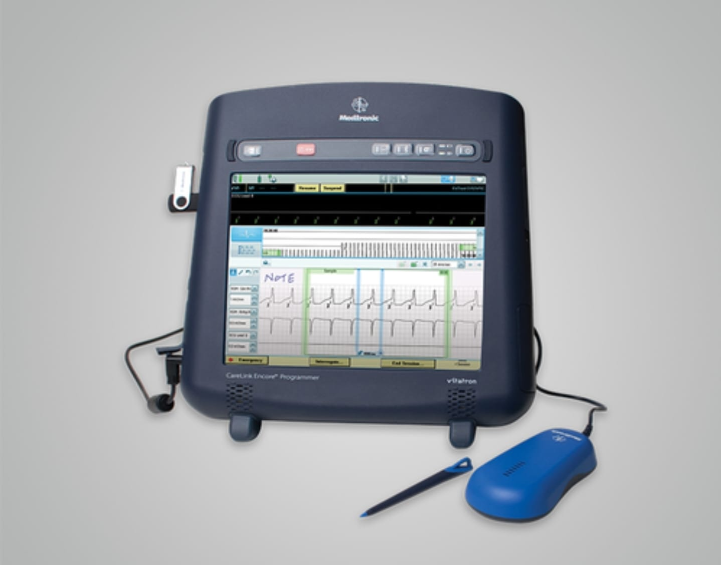
Herzschrittmacher auslesen
Warum dieses Produkt?
Lang Jährige verwendung
Lebenswichtig
Großer Markt
Problematiken:
Montage
Auslesen der Daten
Zeitaufwand

Slide 3
USE SPECIFICATION – UMFELD & FUNKTION
Einsatzort
Zuhause
Mobile Nutzung
Pflegeeinrichtungen
Funktion
Implantat finden
Daten auslesen
Daten an Smartphone-App übertragen
Daten einsehen & sicher an Arzt senden
=> einfache Bedienung per Gerät & App

Slide 4
USE SPECIFICATION – ZIEL & NUTZER*INNEN
Medizinische Indikation
Selbstständige Kontrolle elektronischer Implantate
Zielnutzer:innen
Chronisch erkrankte Personen
Ärzt*innen für Fernauswertung
Technikaffine Nutzer*innen
Betroffene Körperregion
Subkutane Implantate (Brust, Rumpf)
Bis 5cm unter der Haut

Slide 5
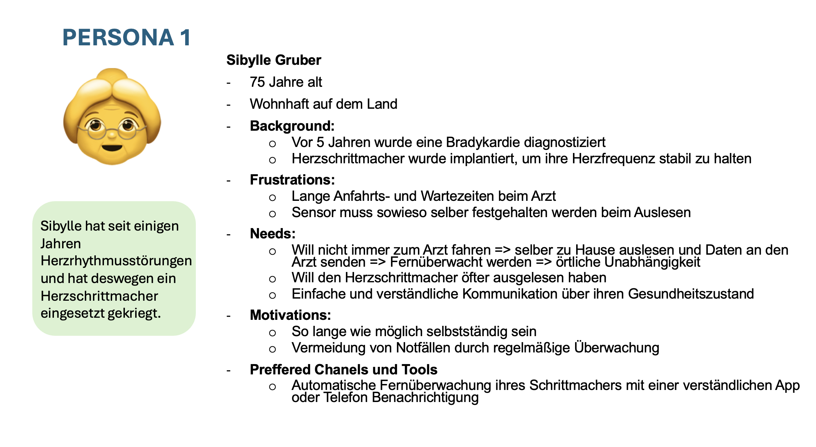
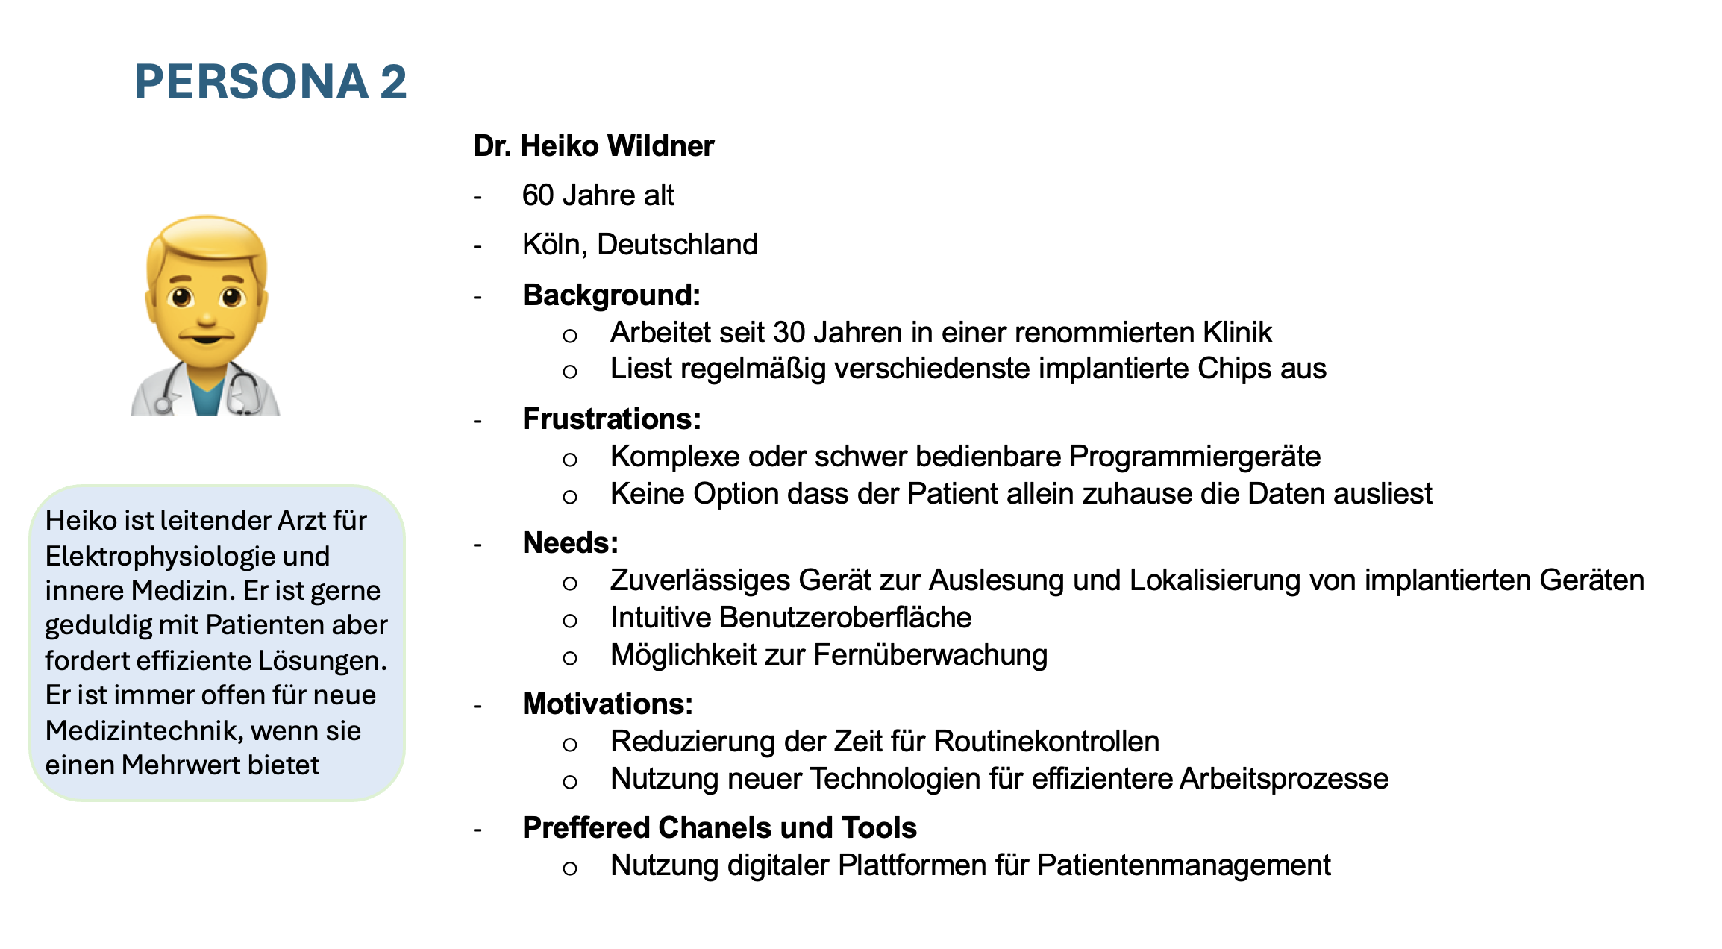
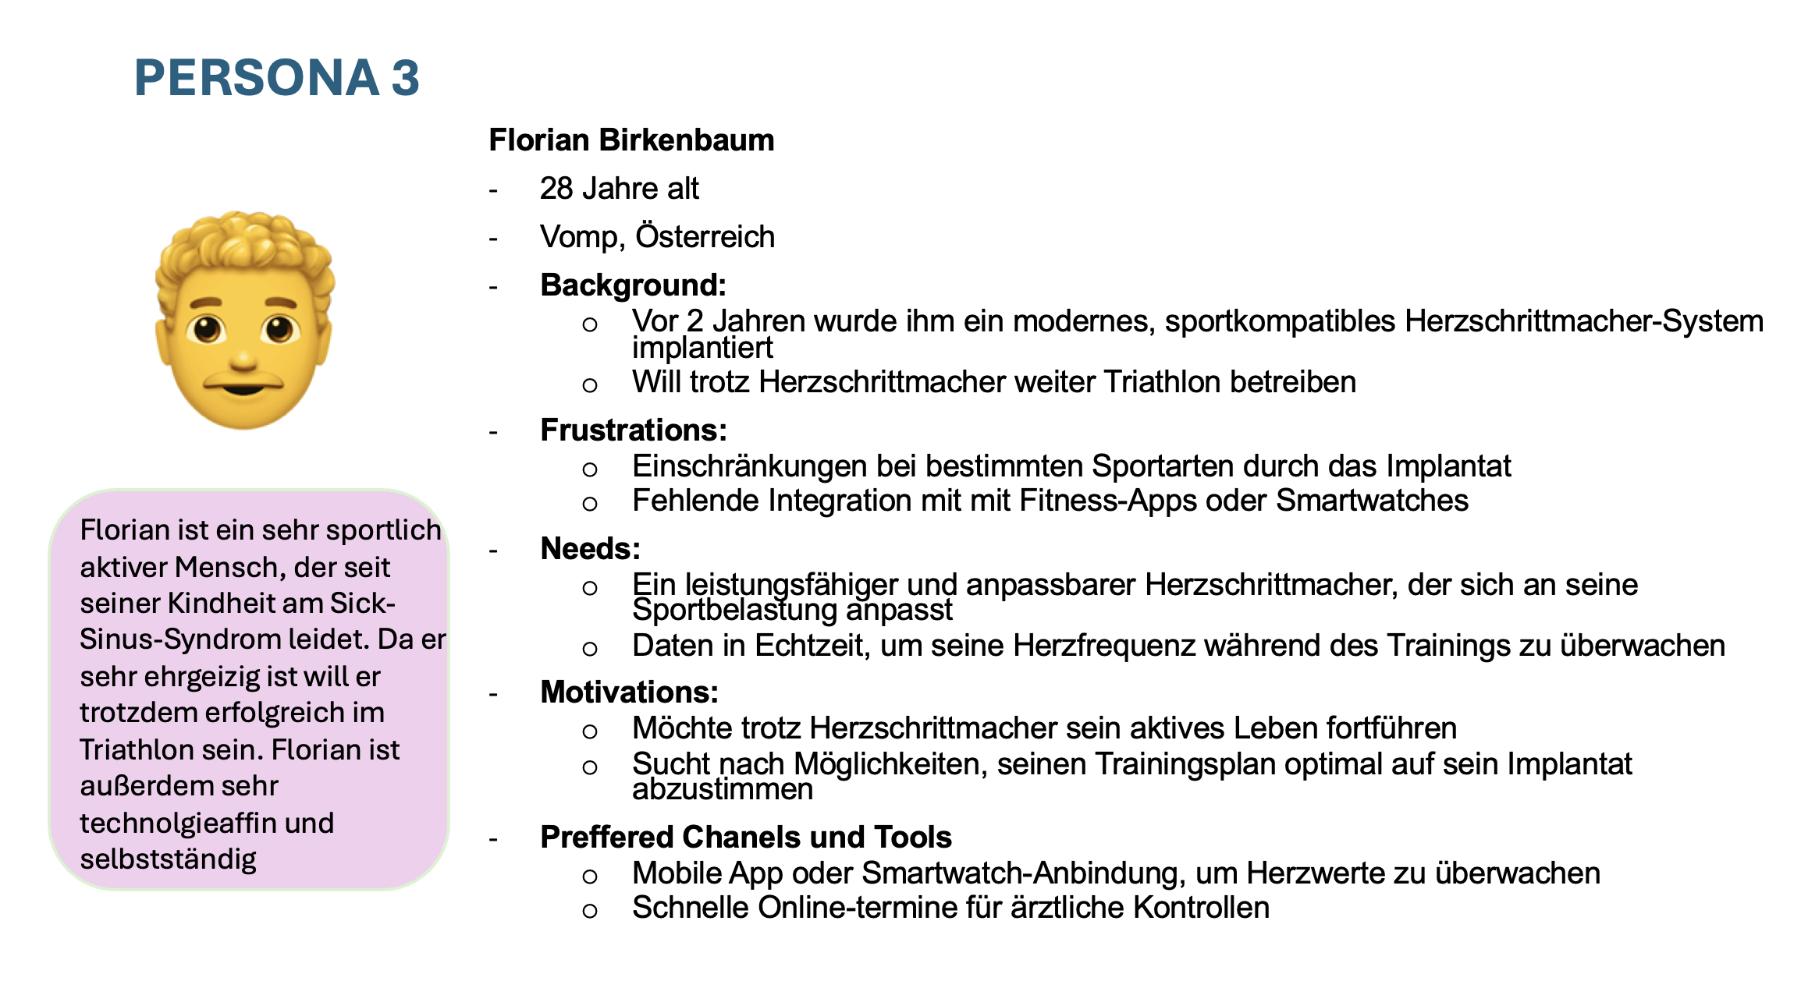
PERSONA

Slide 6
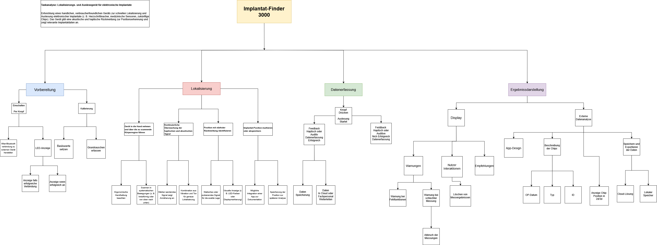
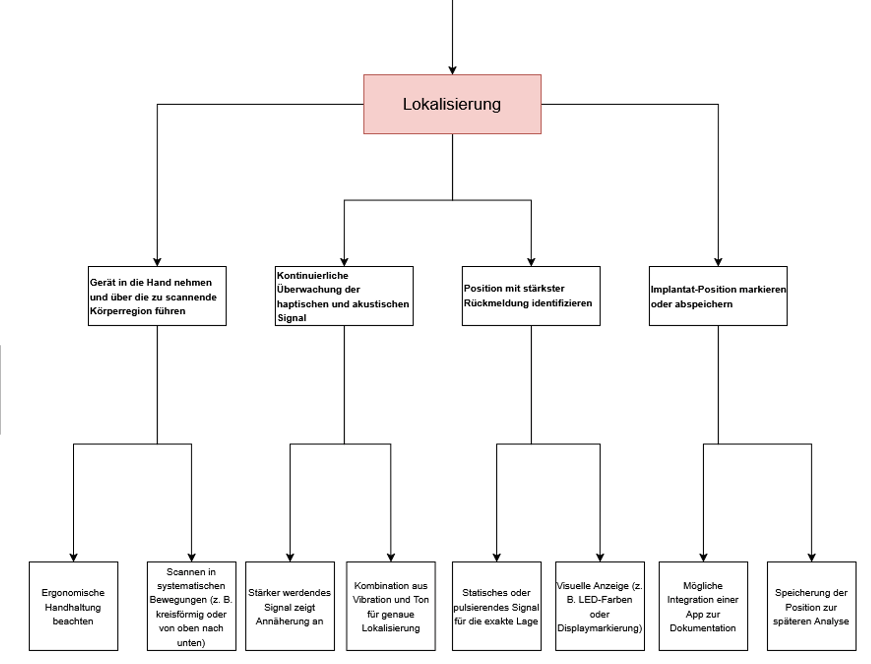
Hirarchische Taskanalyse
Vorbereitung
Lokalisierung
Datenerfassung
Ergebnisdarstellung
Notes:
„Im Rahmen der ergonomischen Analyse haben wir vier zentrale Bereiche des Nutzungsvorgangs identifiziert: Vorbereitung, Lokalisierung, Datenerfassung und Ergebnisdarstellung. Auf diese haben wir uns gezielt fokussiert und sie im Detail untersucht. Die hierarchische Taskanalyse zeigt dabei, wie wir jeden dieser Schritte in Teilaufgaben zerlegt haben, um ergonomische Anforderungen – etwa einfache Bedienung per Knopf, visuelles und haptisches Feedback oder eine gut verständliche Anzeige – systematisch ableiten zu können.“

Slide 7
Hirarchische Taskanalyse
Handhabung durch natürliche Bewegungen
Stufenweise Rückmeldung (Vibration, Ton, Licht)
Ergonomischer Griff und einfache Haltung
Position wird gespeichert oder dokumentiert
Notes:
„Hier sieht man die detaillierte Zerlegung des Lokalisierungsprozesses. Zunächst wird das Gerät in der Hand gehalten und systematisch über die Zielregion geführt – dabei ist eine ergonomische Handhaltung wichtig. Die Lokalisierung erfolgt über zunehmende haptische und akustische Signale, die eine Annäherung anzeigen. Für die exakte Position nutzt das Gerät ein statisches oder pulsierendes Feedback, unterstützt durch visuelle Hinweise. Anschließend kann die gefundene Position gespeichert oder in einer App dokumentiert werden – zum Beispiel zur späteren ärztlichen Auswertung.“

Slide 8
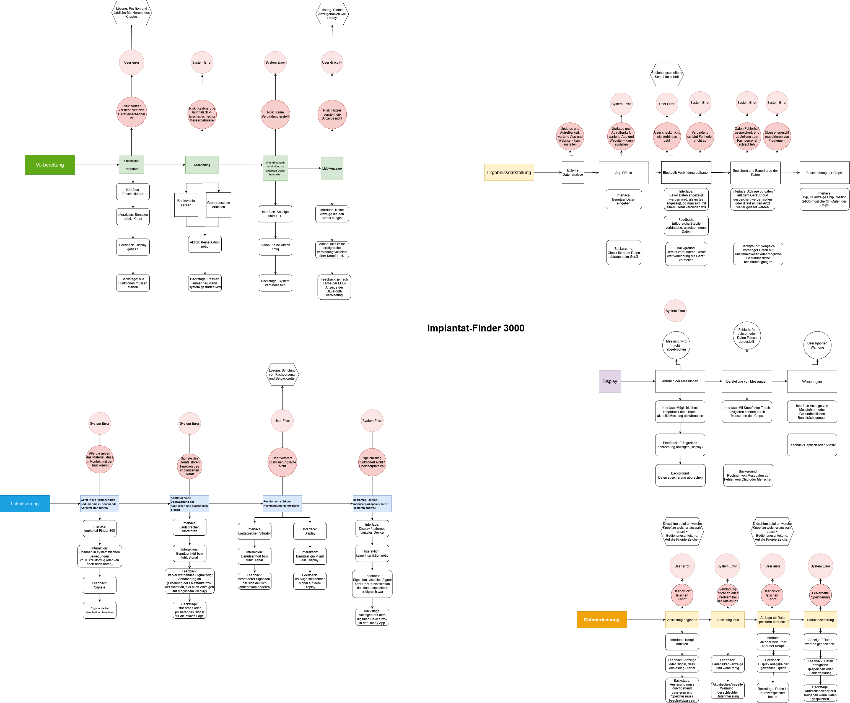
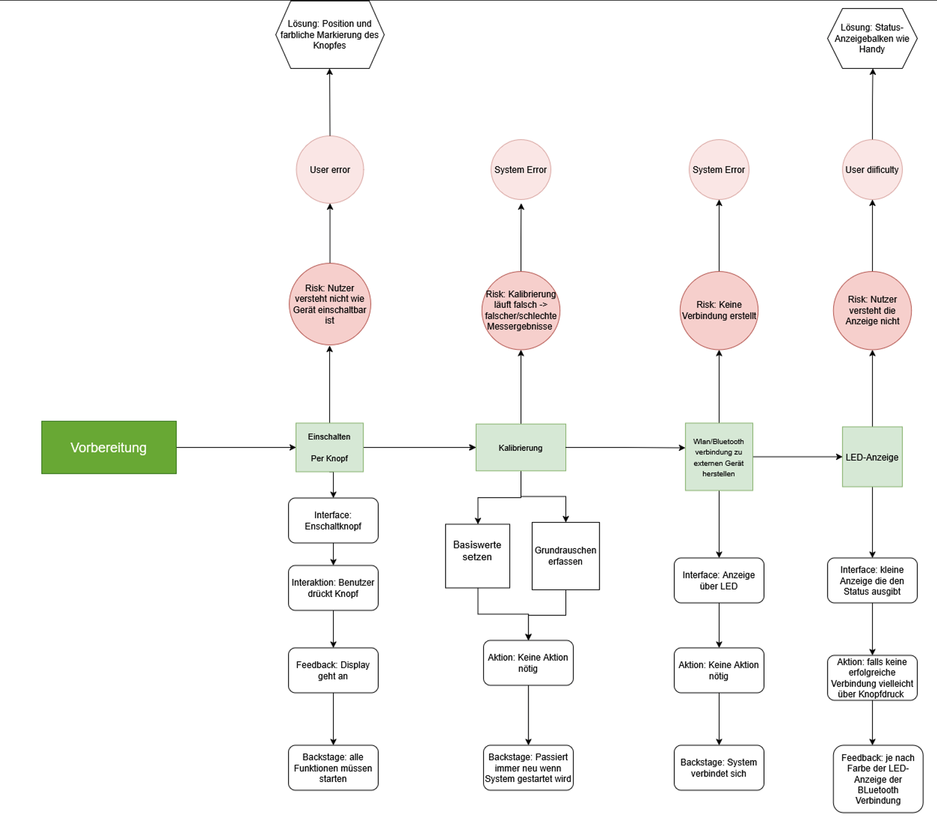
Chronologische Taskanalyse
Darstellung in realer Nutzungsreihenfolge
Integration von Fehlerquellen und Risiken
Realitätsnahe Abbildung der Nutzerperspektive
Grundlage für präventive Designlösungen
Notes:
„Im Unterschied zur hierarchischen Taskanalyse, bei der die Aufgaben nach Funktionsblöcken strukturiert wurden, haben wir hier die Schritte chronologisch – also in der tatsächlichen Reihenfolge der Nutzung – dargestellt. Zusätzlich haben wir mögliche Risiken, Fehlerquellen und kritische Punkte integriert, um potenzielle Probleme frühzeitig zu erkennen. Diese Analyse hilft uns nicht nur bei der Optimierung der Abläufe, sondern auch bei der Entwicklung ergonomischer und robuster Lösungen, die Bedienfehler minimieren.“

Slide 9
Chronologische Taskanalyse
Klare Interface-Elemente zur Unterstützung
Lösungsansätze: Farbe, Icons, LED
Fokus auf einfache Erstbenutzung
Notes:
„Hier sehen wir die chronologische Analyse des Bereichs Vorbereitung. Neben den konkreten Handlungsschritten wie Einschalten, Kalibrierung und LED-Anzeige haben wir auch typische Fehlerquellen identifiziert – etwa wenn Nutzer den Einschaltvorgang nicht verstehen oder die Statusanzeige nicht richtig interpretieren. Diese Risiken wurden jeweils mit konkreten Lösungsansätzen verknüpft, z. B. durch farbliche Markierung des Einschaltknopfs oder eine vertraute Statusanzeige wie beim Smartphone. So konnten wir die Ergonomie und Benutzerfreundlichkeit gezielt verbessern.“

Slide 10
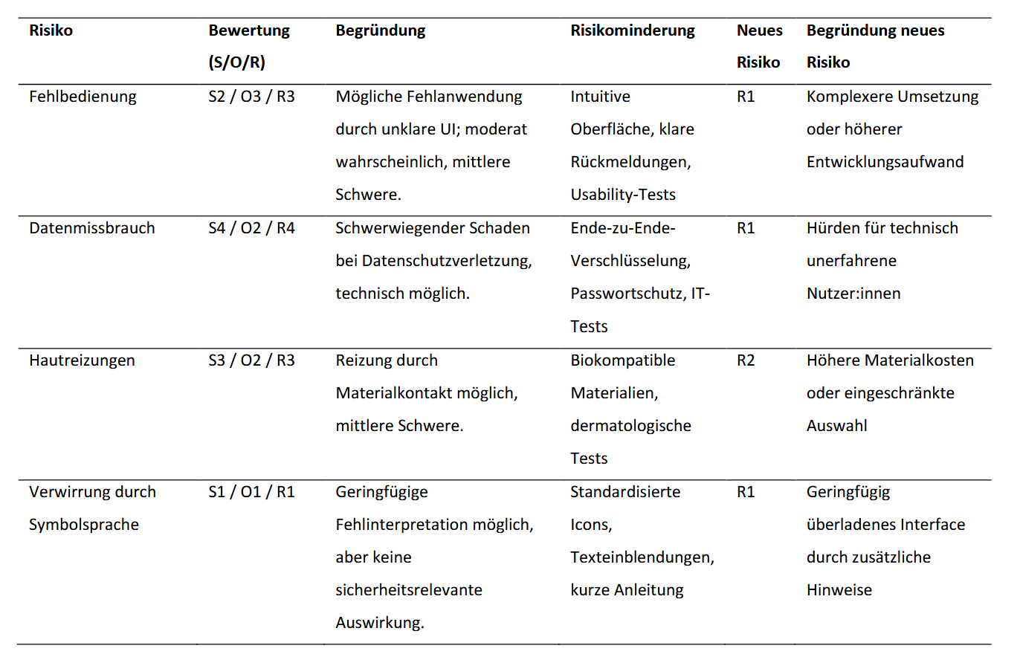
Risikoanalyse – Übersicht der analysierten Risiken (S/O/R)
Bewertung anhand von Schadensausmaß (S) und Eintrittswahrscheinlichkeit (O)

Slide 11
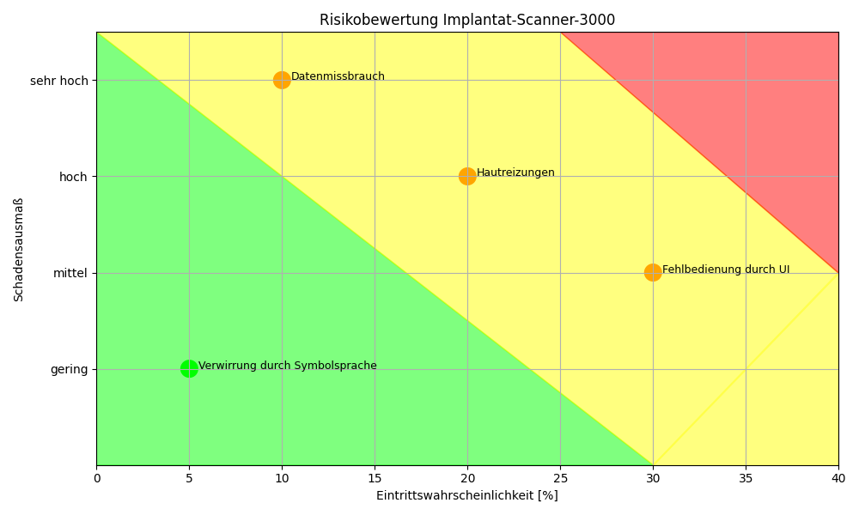
Risikobewertung

Slide 12
Requirements
[REQ-001] Sicherheit und Hautverträglichkeit
[REQ-002] Akkulaufzeit von mindestens 6 Stunden
[REQ-003] Geräteform und Ergonomie
[REQ-004] Lokalisierung elektronischer Implantate
[REQ-005] Bluetooth- oder USB-Verbindung
[REQ-006] CE-Kennzeichnung & medizinische Zulassung
[REQ-007] Kommunikation mit Implantaten
[REQ-008] Kompatibilität mit gängigen Implantatherstellern
[REQ-009] Detektionstiefe bis 5 cm unter der Haut
[REQ-010] Einfache Benutzeroberfläche

Slide 13
[REQ-001] Sicherheit und Hautverträglichkeit
Unique identifier: REQ-001
Title: Sicherheit und Hautverträglichkeit
Source of requirement (Stakeholder): Nutzer, Regulierungsbehörden
Version: 1.0
Author: [Dominc]
Description of the requirement: Das Gerät darf keine schädliche Strahlung aussenden und muss für den Hautkontakt geeignet sein.
Reason of the requirement: Schutz der Gesundheit und Einhaltung regulatorischer Vorgaben.
Goal: Kein Nachweis schädlicher Strahlung, dermatologische Tests bestanden.
Priority: Hoch

Slide 14
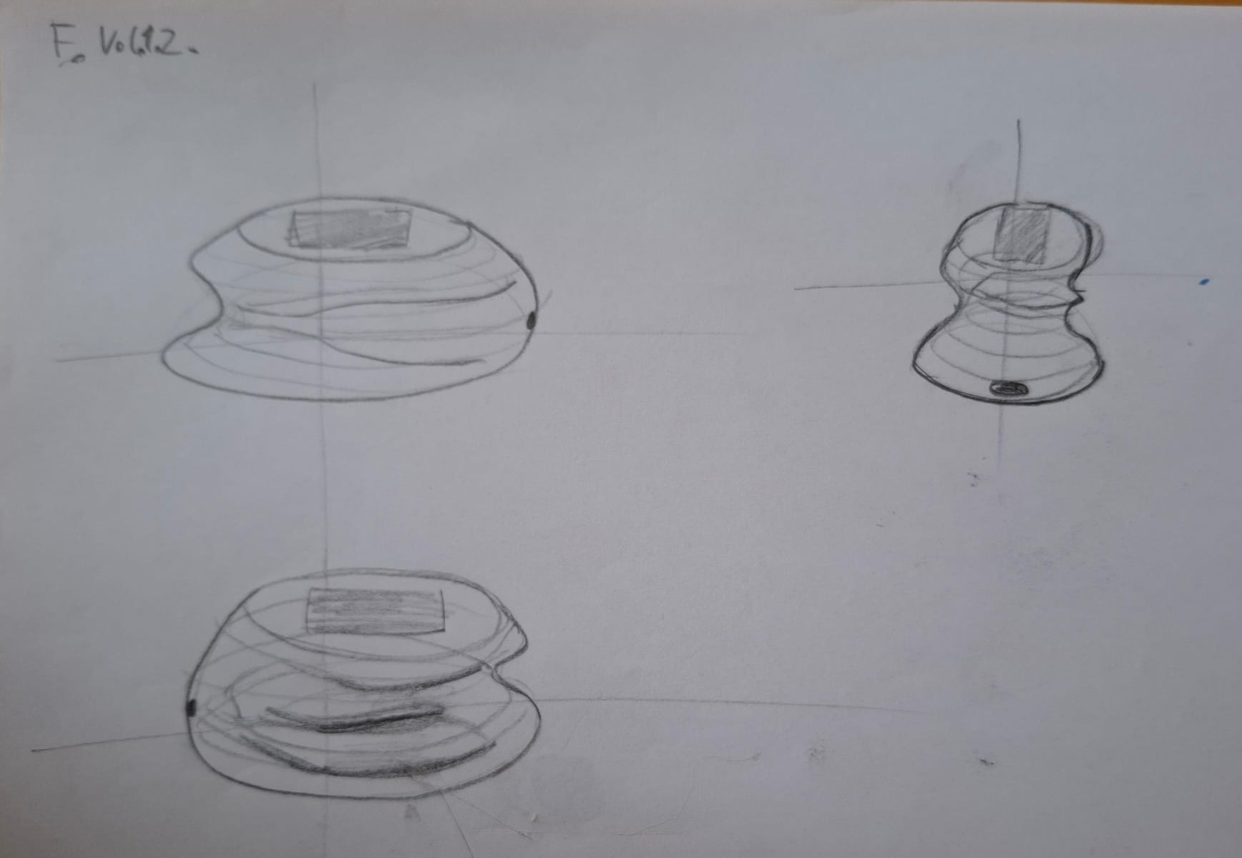
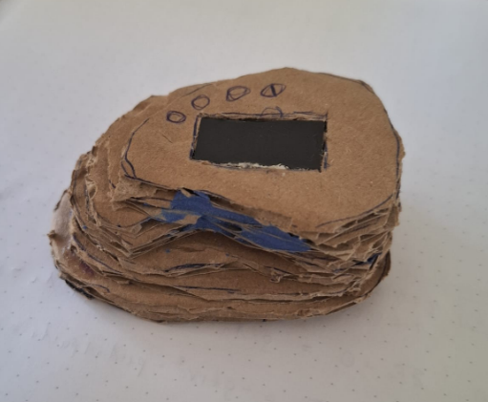
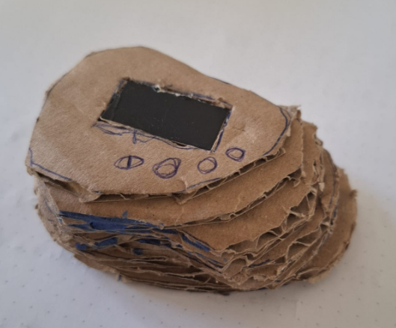
Prototyp 1

Slide 15
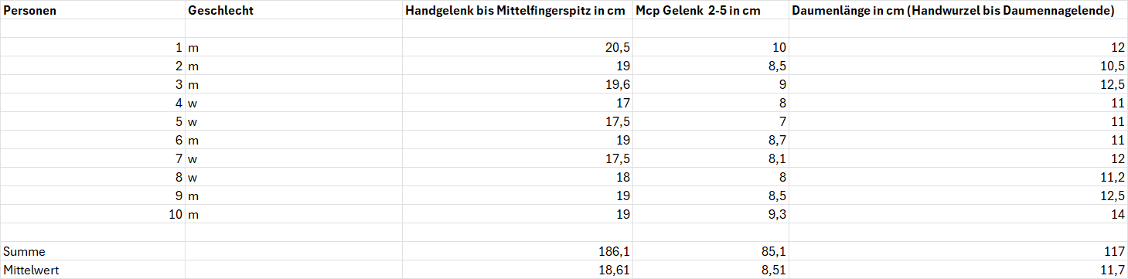
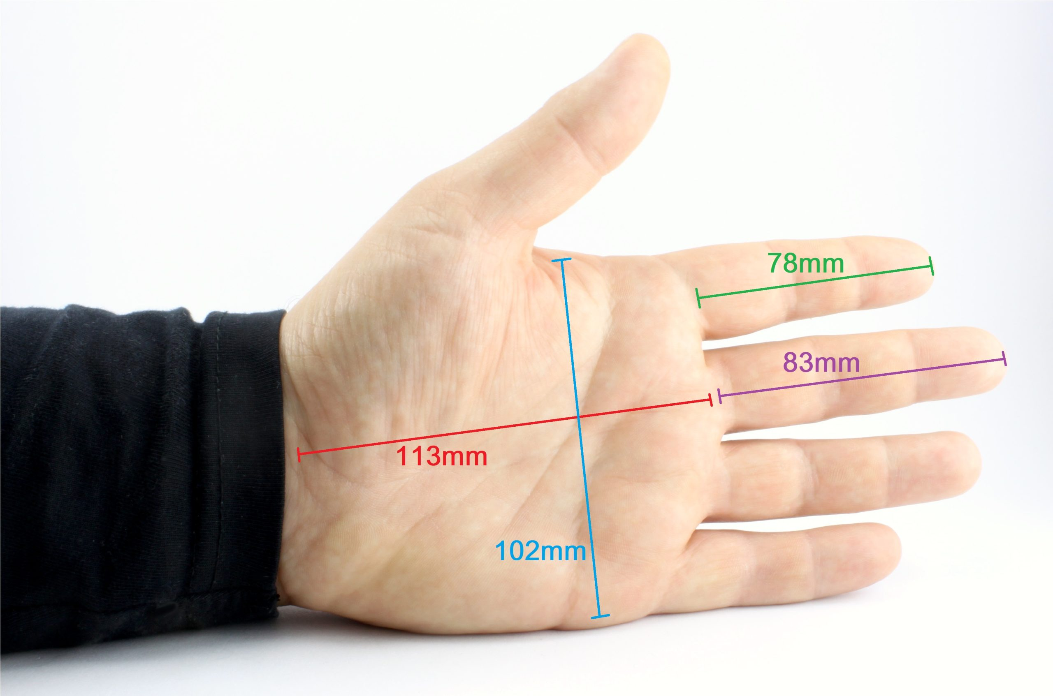
Ergonomische Eigenschaften
Abmaße der Hände wurden in Konstruktion berücksichtigt
Mittelwerte wurden als Sollwert betrachtet

Slide 16
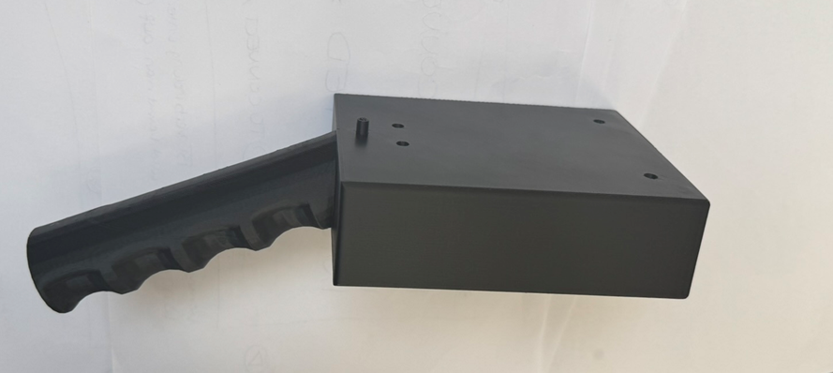
Prototyp Usability Tests
Erster additiv gefertigter Prototyp für UI/UX Tests
Zwei Protypen zusammengefasst:
verschiedenen Knopf-Platzierungen testbar
Ressourcen-schonend
Getestet wird:
Knopf-Platzierung
Display Interaktion

Slide 17
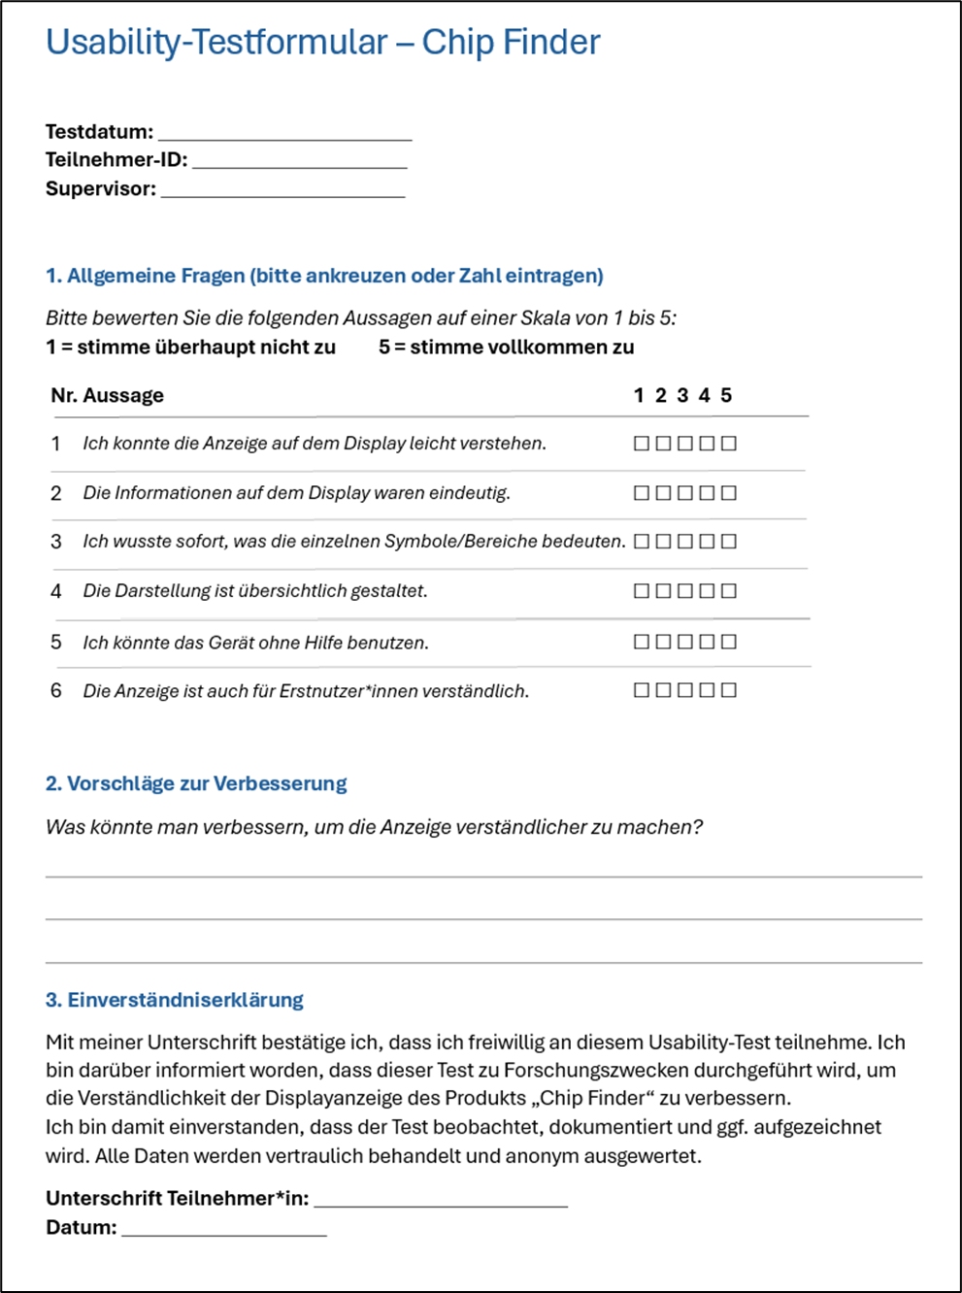
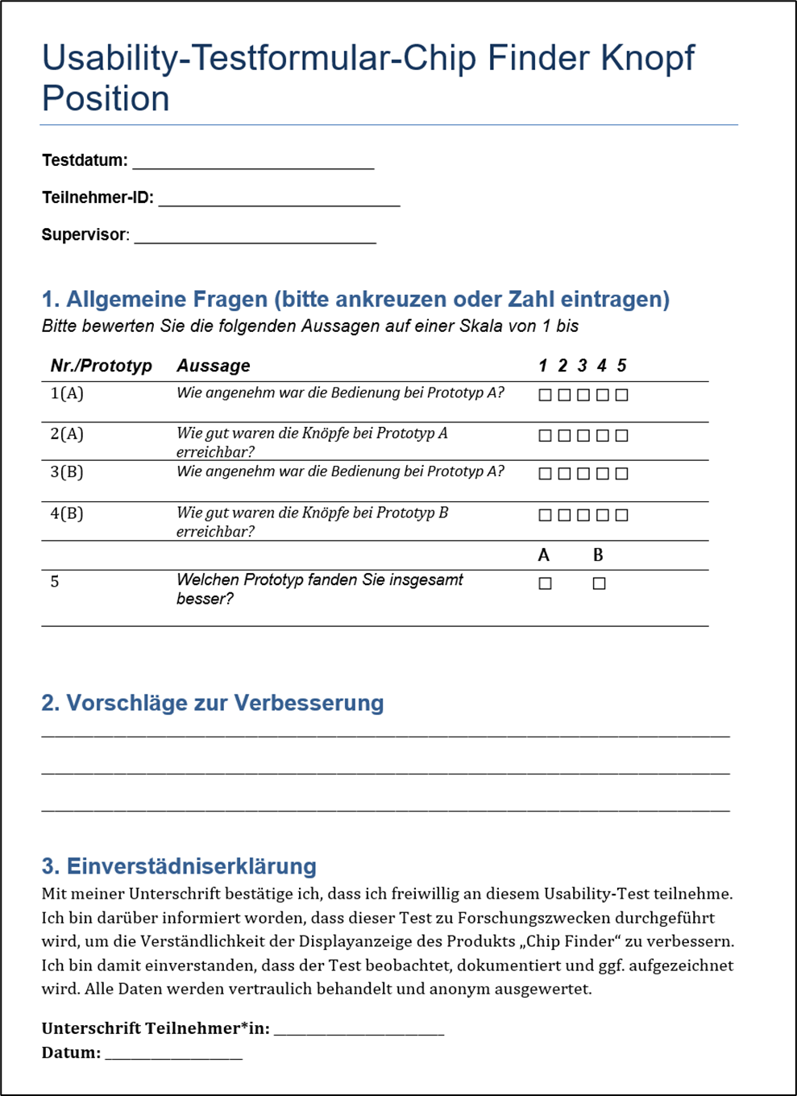
Usability Testbögen

Slide 18
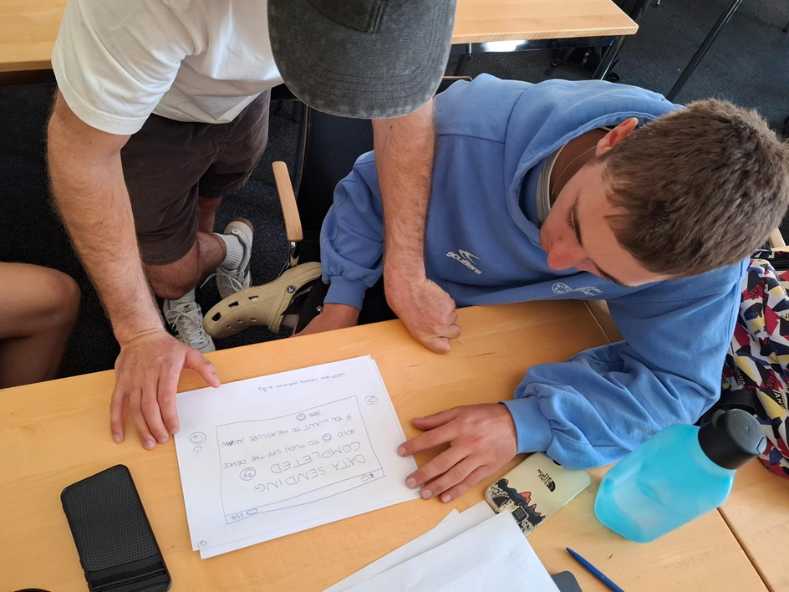
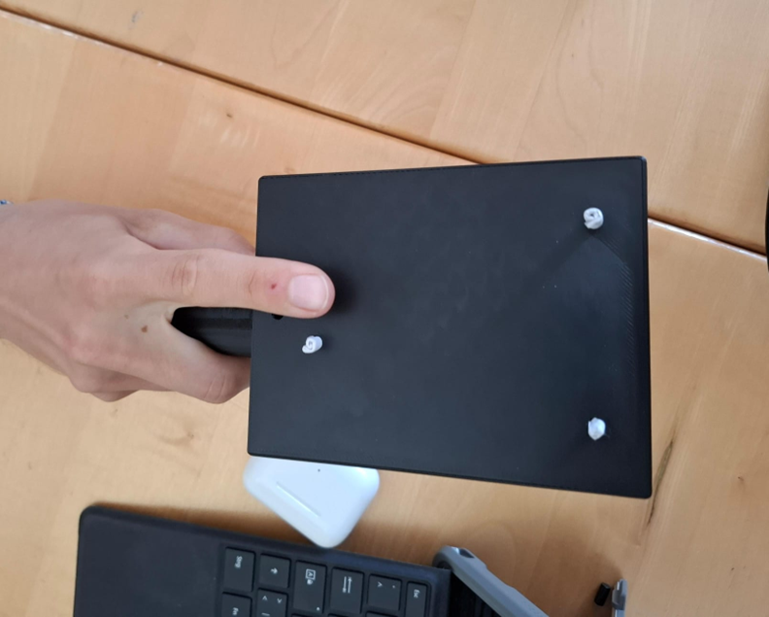
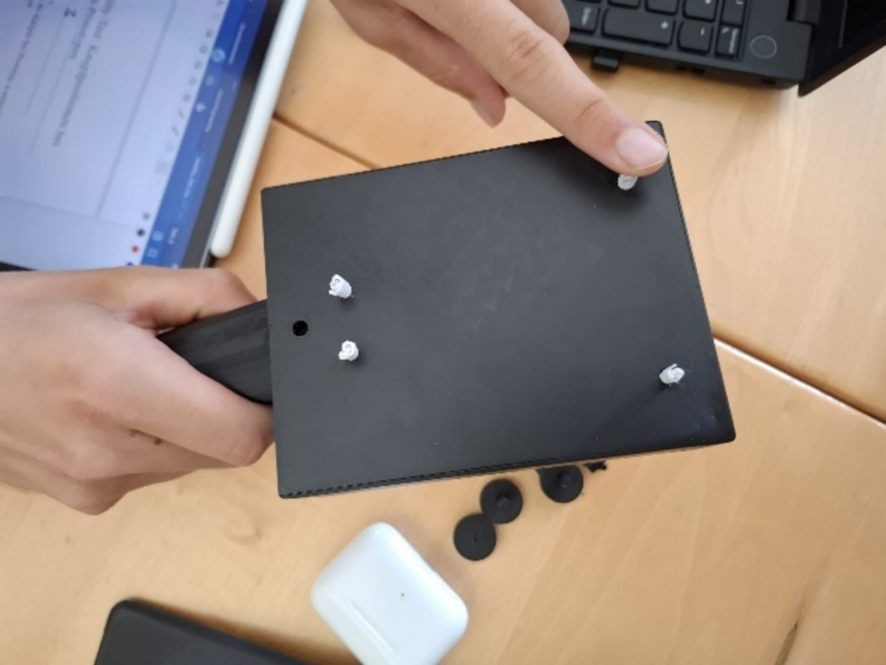
Usability Tests
Display-Interaktion
Knopf-Platzierung

Slide 19
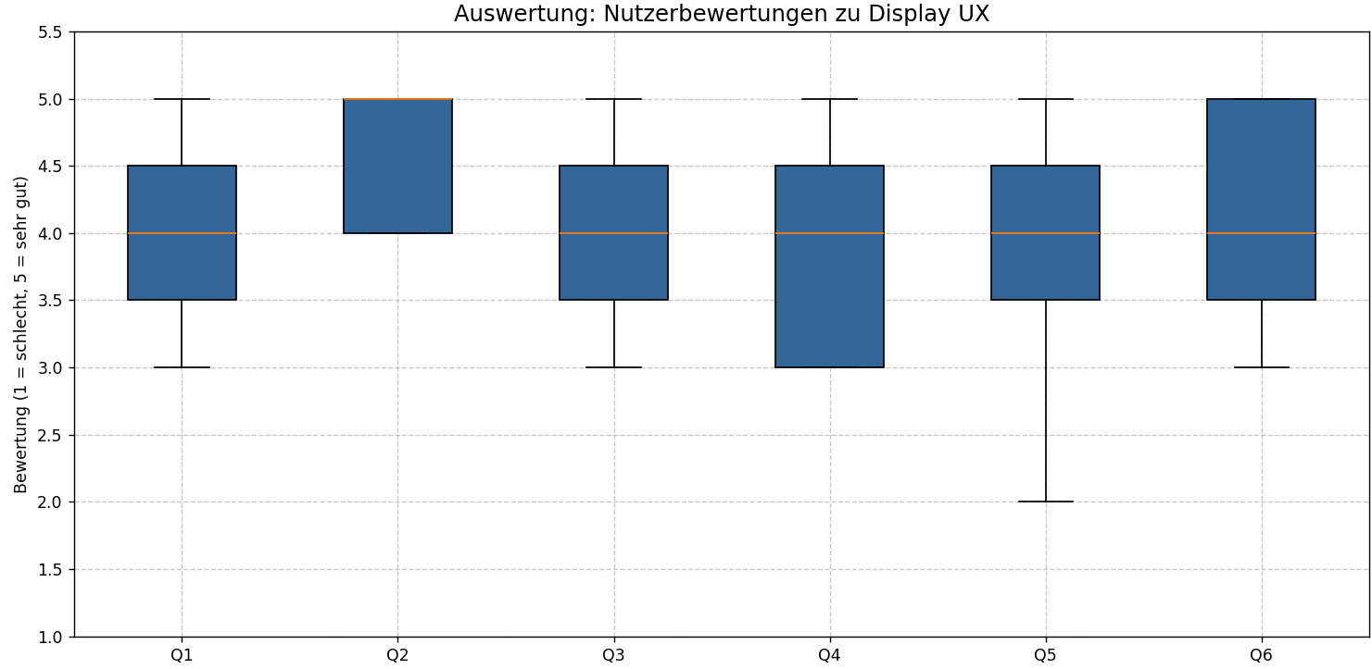
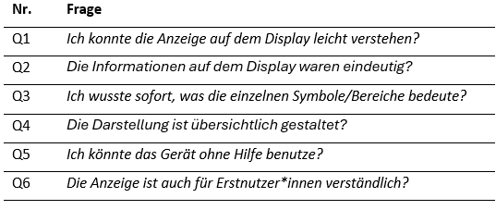
Usability Tests
Display-Interaktion

Slide 20
Usability Tests
Display-Interaktion
Knopf-Platzierung

Slide 21
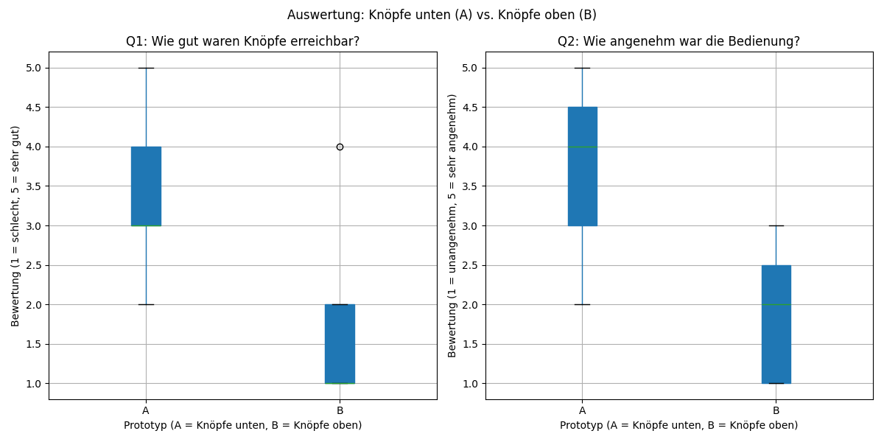
Usability Tests
Knopf-Platzierung

Slide 22
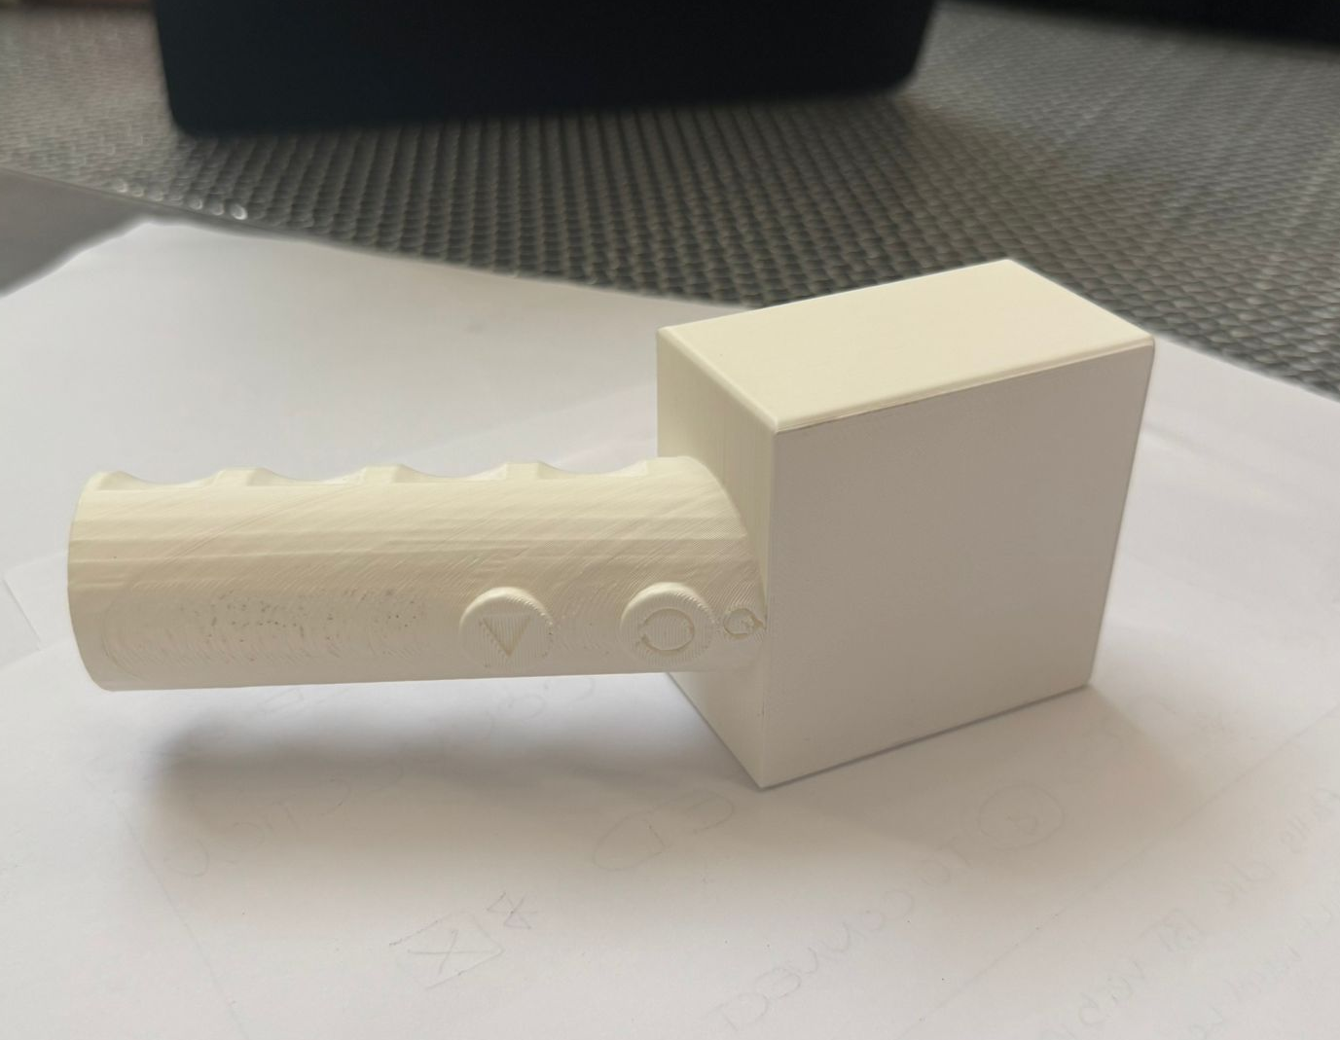
Usability Tests Learnings
Ergonomie & Griff
Ergonomischer Griff mit vier Fingermulden bleibt erhalten
Maße basieren auf Handdaten anpassen → komfortable Nutzung
Tastenbedienung
Knopf mit Daumen schwer zu erreichen
„Zurück“-Taste mit Doppelfunktion (kurz: Zurück / lang: Aus) → Hinweis auf Display: „Zum Ausschalten 3 Sekunden gedrückt halten“

Slide 23
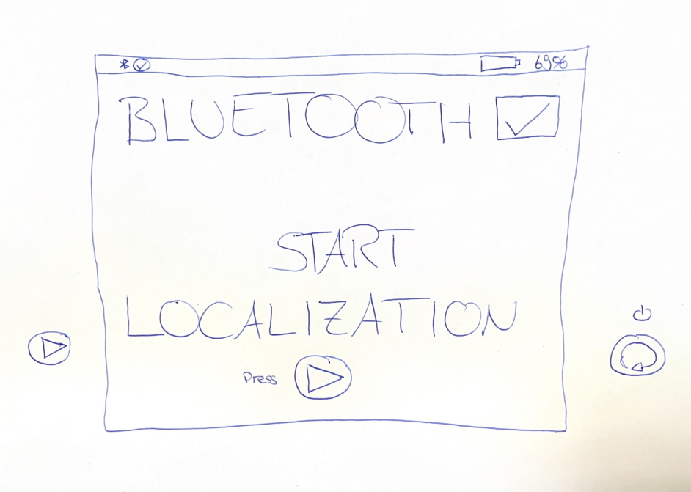
Usability Tests Learnings
Display & Benutzeroberfläche
Displayfläche zu groß
UI-Test zeigte anfängliche Verwirrung bzgl. Bedienart (Touch vs. Tasten)
Lösung: pro Aktion erscheint ein Symbol des zugehörigen Knopfs → klare Rückmeldung zur Bedienung

Slide 24
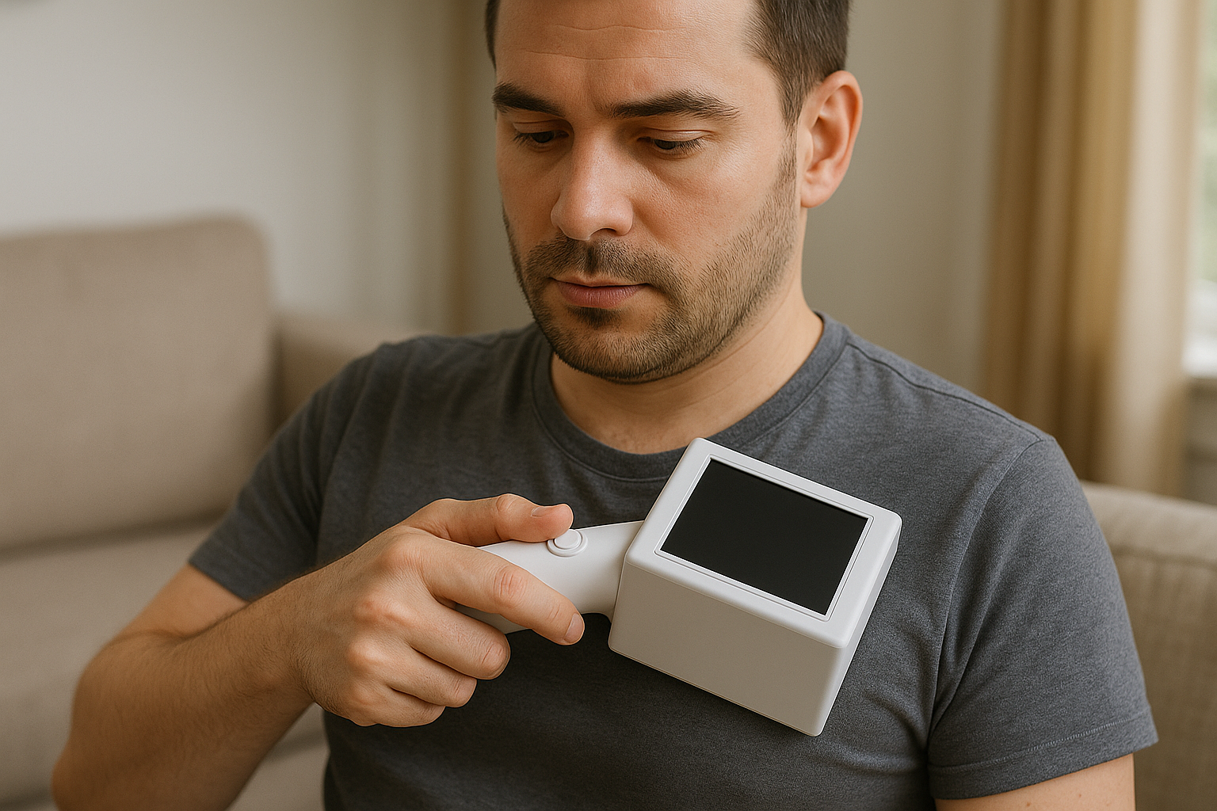
Summativer Testplan
Überprüfung der Gebrauchstauglichkeit im realen Anwendungskontext
Sicherstellen, dass das Gerät intuitiv, sicher und effektiv nutzbar ist
Rückmeldung direkt von Nutzerinnen mit echtem Anwendungsinteresse (z. B. Patient*innen mit implantiertem Chip)

Slide 25
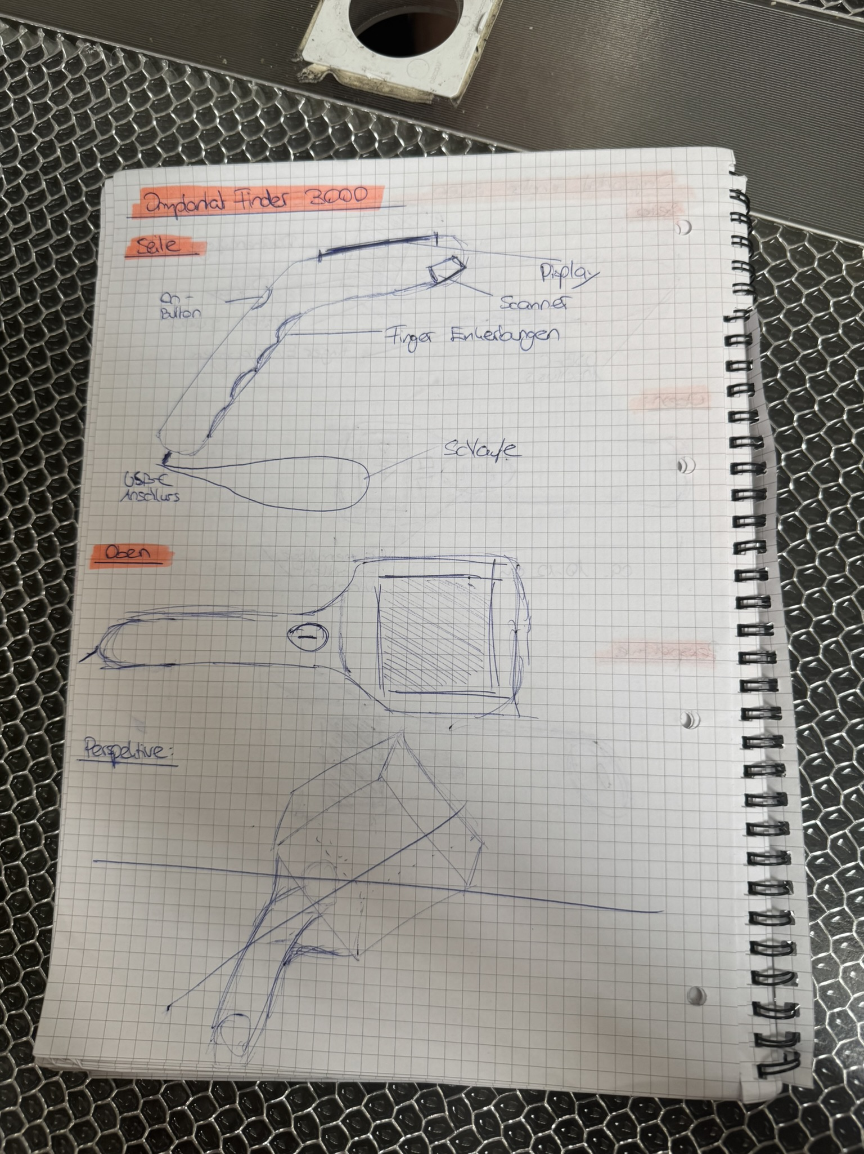
Finaler Prototyp
Nächste Sketche:
Bildschirm und Ergonomie Einheit getrennt
Knopf Bedienung
Einfluss von Test Learnings
→ vor allem Produkt Maße

Slide 26
Finaler Prototyp
Änderungen:
Kleinere Griff
Zwei Knöpfe auf dem Griff Platziert
Bildschirm Modul kleiner

Slide 27

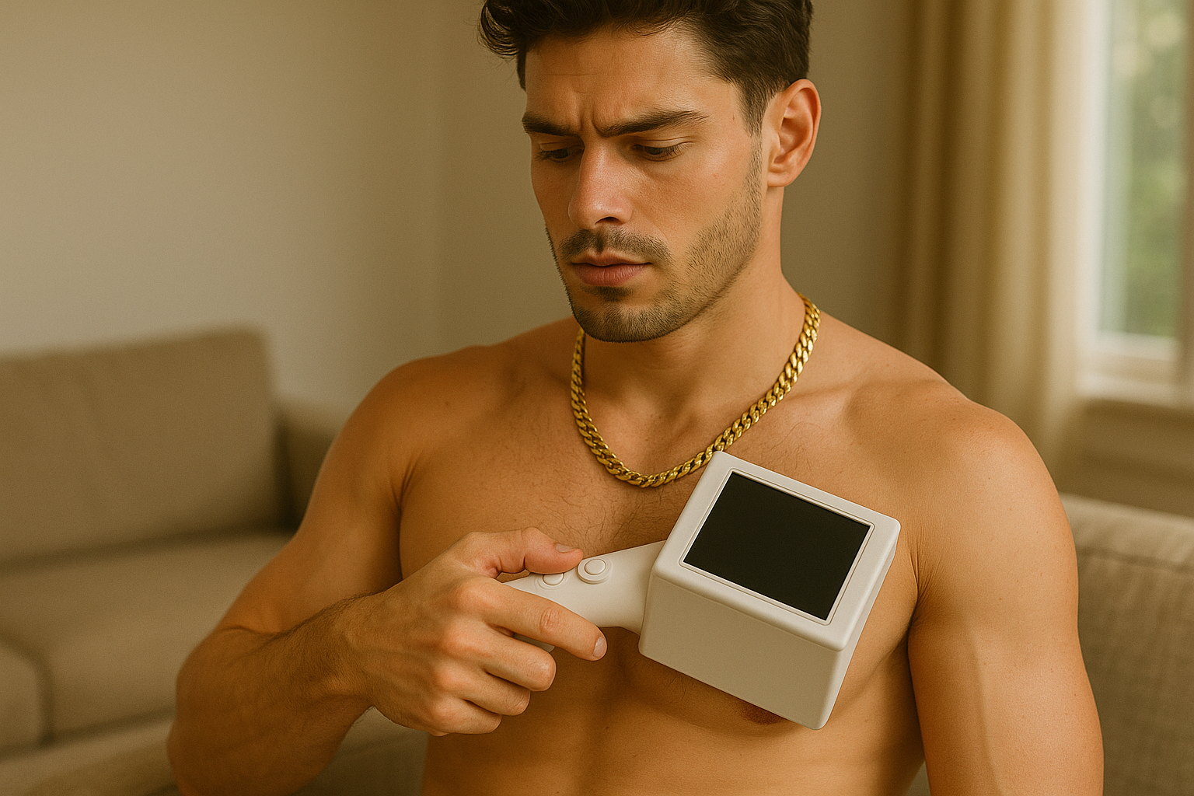
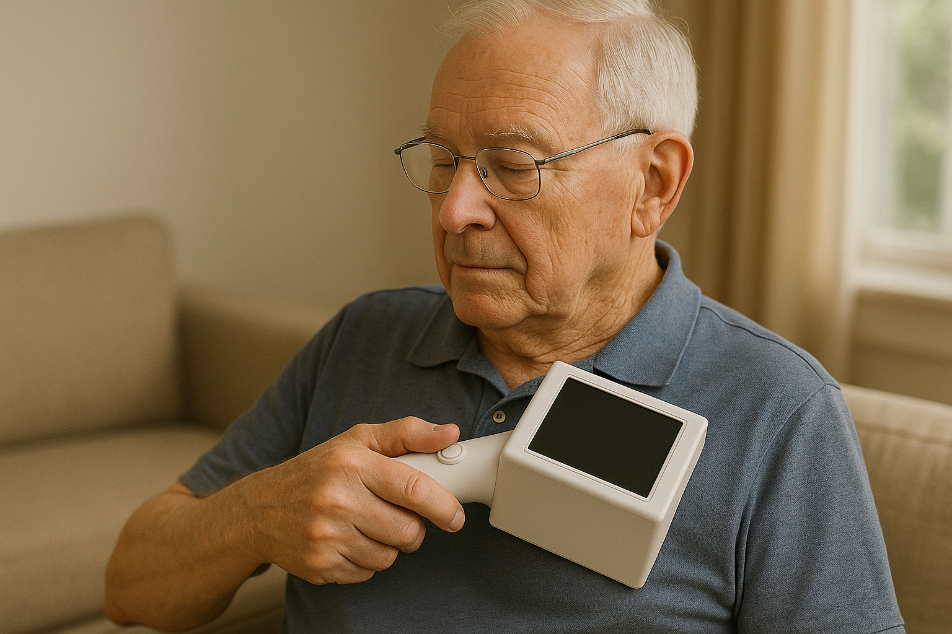
Renderings

